Slide 1
АДМИНИСТРАЦИЯ МУНИЦИПАЛЬНОГО ОБРАЗОВАНИЯ Г. БОДАЙБО И РАЙОНА
Отчет мэра г. Бодайбо и района о результатах своей деятельности и деятельности администрации
г. Бодайбо и района за 2020 год

Slide 2
ОСНОВНЫЕ ИТОГИ 2020 ГОДА
2020 год был сложным, но главная его особенность в том, что он был непредсказуемым.
Приходилось существенно корректировать планы, и простых решений не было.
Последствия пандемии затронули практически все сферы: социальной, экономической и общественной жизни района.
Но, несмотря на трудности, Бодайбинский район выполнил план по бюджету
и сохранил его социальную направленность.
Итоги социально-экономического развития
МО г. Бодайбо и района в 2020 году характеризуются ростом основных показателей:
золотодобывающие компании установили новый рекорд по добыче золота - 25,125 тонн (в 2019 г. – 25,056 тонн);
увеличилась выручка от реализации продукции работ, услуг на 36,6% (в 2019 г. – на 3,2%);
увеличилось на 9,2% поступление налогов и сборов в бюджет муниципального района (в 2019 г. – 8,1%);
увеличилась на 14,1% среднемесячная заработная плата работников крупных и средних предприятий, действующих на территории Бодайбинского района, которая составила в 103 162,5 руб. в месяц (в 2019 г. – соответственно на 11,9% и 90 399,1 руб.);
увеличился на 9,8% показатель обеспеченности собственными доходами бюджета МО г. Бодайбо и района на душу населения, который составил 65,1 тыс. руб. (в 2019 г. –59,3 тыс. руб.).
На реализацию проекта «Народные инициативы» направлено 6,6 млн. рублей. Средства направлены на приобретение школьного автобуса, акустической системы для СОШ №1 г. Бодайбо, мебели для гримерной КДЦ и на благоустройство территорий детсадов в п. Мамакан № 8 и г. Бодайбо № 13.
140 млн. рублей направлено на строительство и реконструкцию объектов, проведение ремонтов учреждений социальной сферы, реализацию
социально-значимых проектов.
В рамках соглашений о социально-экономическом партнерстве между Администрацией г. Бодайбо и района и золотодобывающими предприятиями
на реализацию социальных
проектов привлечено около 70 млн. руб. (в 2019 - 78,6 млн. руб.)

Slide 3
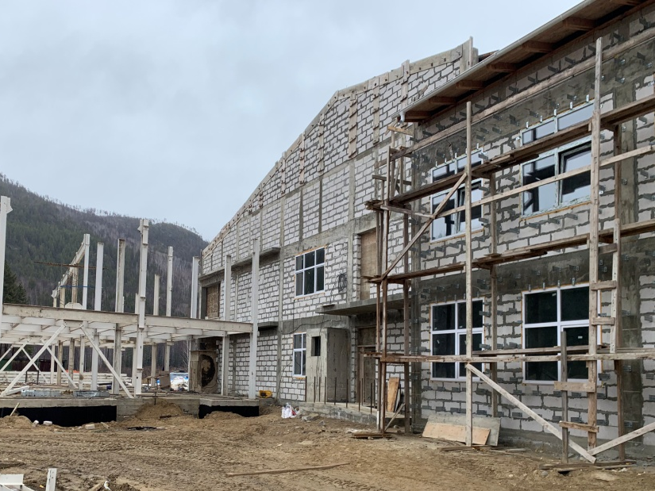
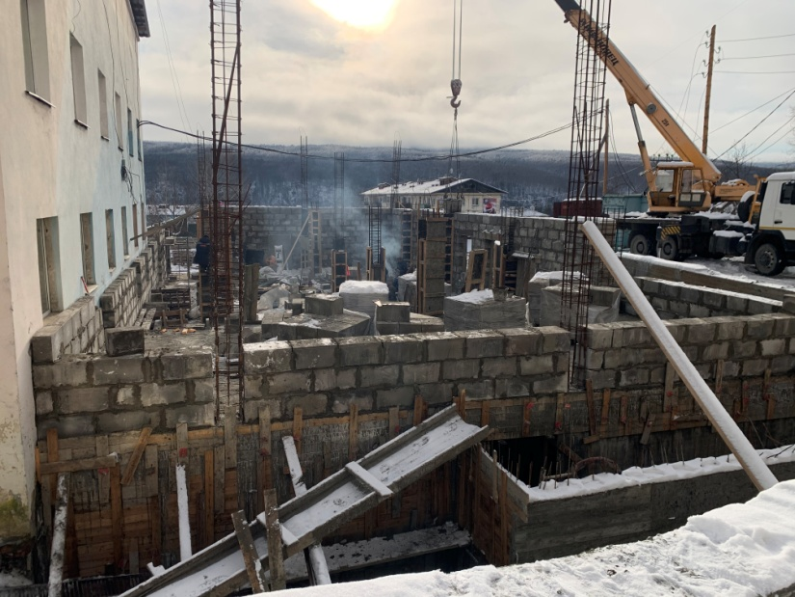
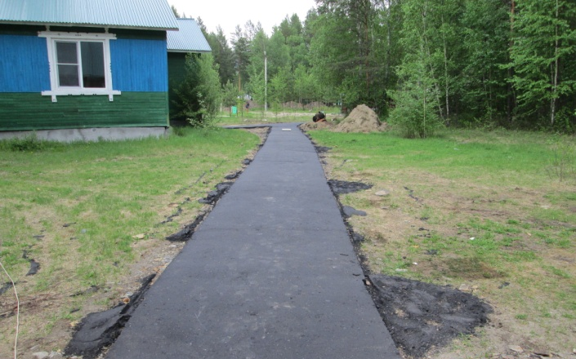
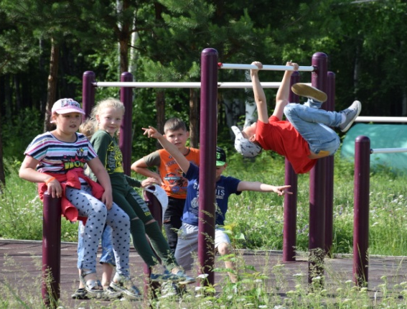
За счет бюджетных средств разного уровня реализованы крупные
социальные инвестиционные проекты:
Продолжена работа по строительству школы в пос. Мамакан. Ввод в эксплуатацию объекта –2021 год;
Продолжена работа по реконструкции Культурно-досугового центра г. Бодайбо. Выполнено устройство подпорной стены и восстановлено асфальтобетонное покрытие после ремонтных работ (первый слой) на территории МКУ «Культурно-досуговый центр г. Бодайбо и района». Объект буден сдан в эксплуатацию в 2021 году;
Продолжена работа по реконструкции и благоустройству
детского оздоровительного лагеря «Звездочка». Проведен ремонт жилых корпусов и пищеблока, а также выполнены работы по благоустройству территории лагеря.
В 2020 году из-за сложной эпидемиологической обстановки лагерь не функционировал, но работы по благоустройству продолжались. В 2021 году лагерь вновь откроет двери для детей, в том числе из малообеспеченных и многодетных семей.

Slide 4
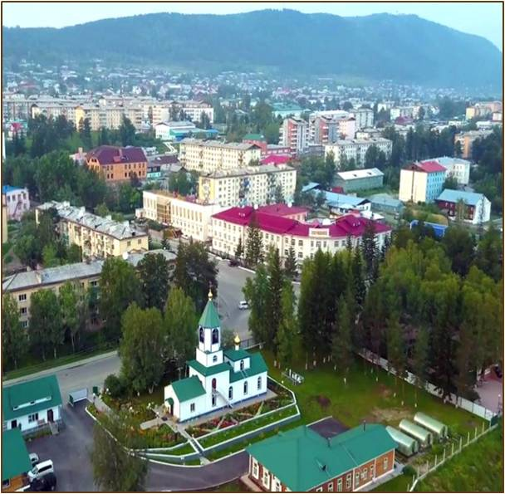
В 2020 году Администрация г. Бодайбо и района продолжила планирование и формирование бюджета на основе программно-целевого метода, что обеспечивает долгосрочную сбалансированность и устойчивость бюджета, повышает качество управления муниципальными финансами
В 2020 г. на территории МО г. Бодайбо и района действовало 12 муниципальных программ. На их реализацию было направлено 1 381,1 млн. руб. (в 2019 г. - 1 531,8 млн. руб.), что составило 95,5% в общем объеме расходов бюджета района.
«Муниципальная собственность и земельные правоотношения» на 2020-2025 г.г.
«Строительство, реконструкция, капитальные и текущие ремонты объектов муниципальной собственности МО г. Бодайбо и района» на 2020-2025 г.г.
«Развитие территории муниципального образования г. Бодайбо и района» на 2020-2025 г.г.
«Развитие системы образования Бодайбинского района» на 2020-2025 г.г.
«Развитие культуры Бодайбинского района» на 2015-2020 г.г.
«Развитие молодежной политики в Бодайбинском районе» на 2020-2025 г.г.
Профилактика социально-значимых заболеваний на территории Бодайбинского района на 2020 – 2025 г.г.
«Молодым семьям – доступное жилье» на 2020 – 2025 г.г.
«Развитие физической культуры и спорта в Бодайбинском районе» на 2020-2025 г.г.
«Семья и дети Бодайбинского района» на 2016-2020 г.г.
«Управление муниципальными финансами муниципального образования г. Бодайбо и района» на 2020-2025 г.г.
«Развитие территории муниципального образования г. Бодайбо и района» на 2020-2025 г.г.

Slide 5
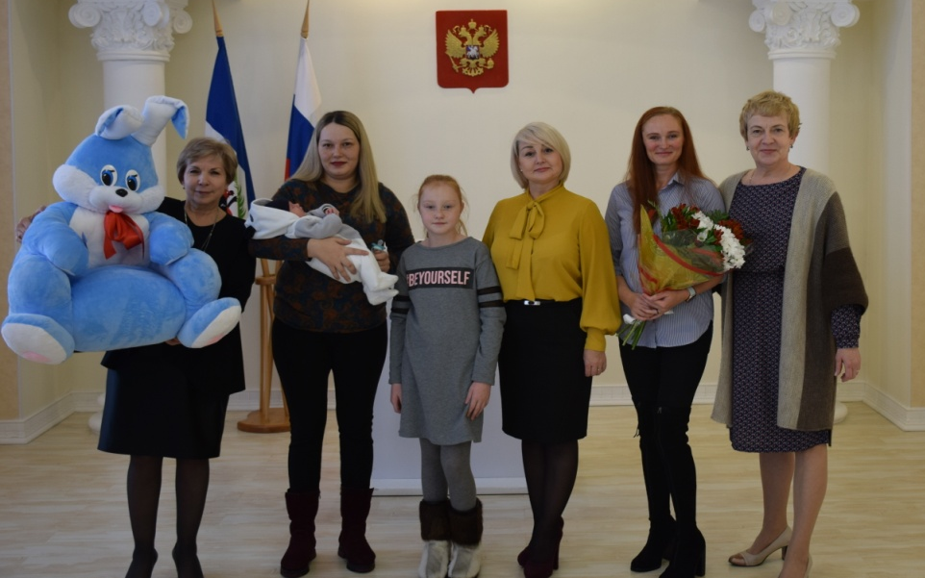
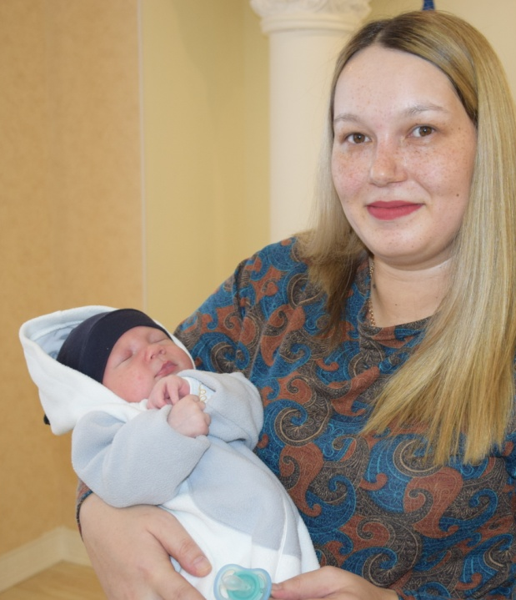
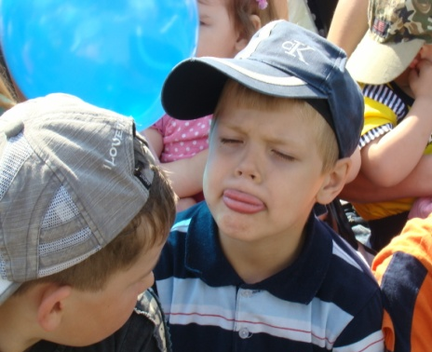
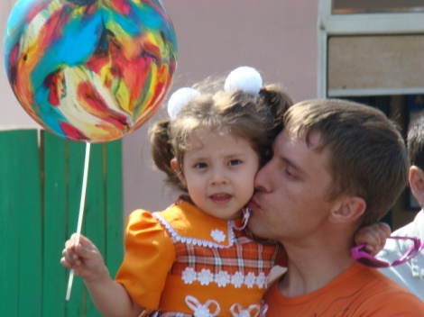
НАСЕЛЕНИЕ
Торжественное мероприятие, посвященное
чествованию первого ребенка, родившегося в Бодайбинском районе в 2020 году. Мальчика назвали Демидом.

Slide 6
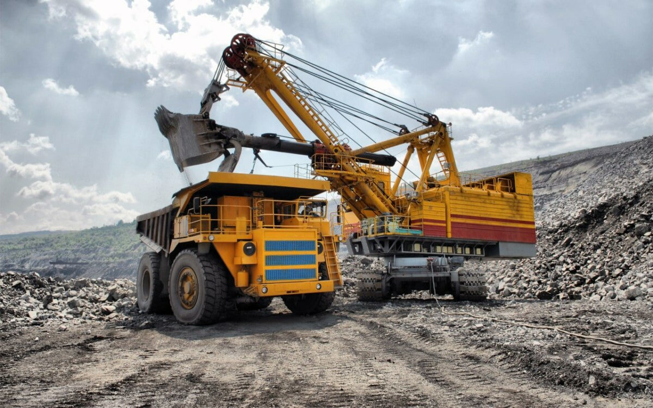
ЗАНЯТОСТЬ И УРОВЕНЬ ЖИЗНИ НАСЕЛЕНИЯ
В ЭКОНОМИКЕ РАЙОНА ЗАНЯТО
15,4 ТЫС. ЧЕЛОВЕК
НАИБОЛЬШАЯ ДОЛЯ ЗАНЯТЫХ –
В ЗОЛОТОДОБЫВАЮЩЕЙ ОТРАСЛИ – 63%
По состоянию на 01.01.2021г.
в Бодайбинском районе уровень безработицы составил – 1,0%
(областной показатель – 2,6%).
В 2020 г. трудоустроено 478 чел., направлено на профобучение 20 человек, 1 человек создал собственный бизнес (по программе самозанятости), стажировку прошли 2 выпускника ГБПОУ ИО «Бодайбинский горный техникум».
В 2020 г. пособие по безработице получили 410 чел. (в 2019 г. - 222 чел.), средний размер которого составил 9 109,78 руб. (в 2019 г. – 15 182 руб.). Всего было выплачено 12,5 млн. руб.
Структура вакансий по отношению к предыдущему году не изменилась. Как и ранее, более 65% составляют квалифицированные специалисты рабочих профессий: бульдозеристы, экскаваторщики, водители автомобилей, машинисты буровых установок, слесари-ремонтники и пр.
Среднемесячная заработная плата работников крупных и средних предприятий, действующих на территории Бодайбинского района
2019 год
2020 год
90 399,1
103 162,5

Slide 7
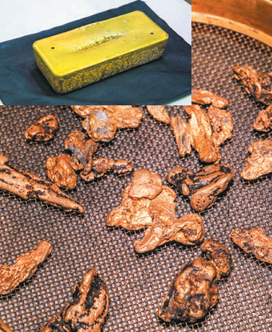
РАЗВИТИЕ ЭКОНОМИЧЕСКОГО ПОТЕНЦИАЛА
24,8 т.
25,1 т.
25,2 т.
Всего на территории Бодайбинского района осуществляют деятельность по добыче драгметалла 35 крупных и малых предприятий. Развитие отрасли обеспечивают крупные золотодобывающие компании, осуществляющие деятельность на рудных месторождениях: АО «Полюс Вернинское»,
ПАО «Высочайший», ООО «ГРК «Угахан», ООО «Друза».
На россыпных месторождениях продолжают работать:
АО «ЗДК «Лензолото» (и его дочерние предприятия),
ЗАО «АС «Витим», ООО «Друза», ООО «Угахан»,
ООО «АС «Иркутская», ЗАО «ГПП «Реткон»,
ООО «АС «Лена», ООО «АС «Сибирь» и др.

Slide 8
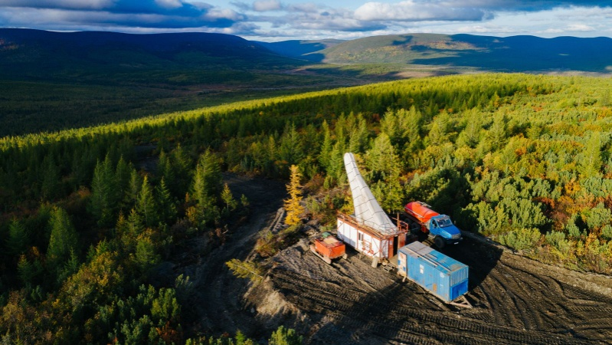
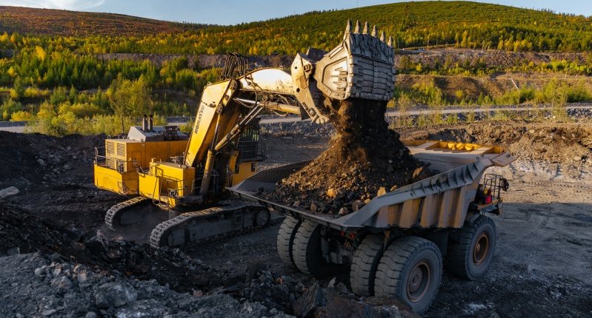
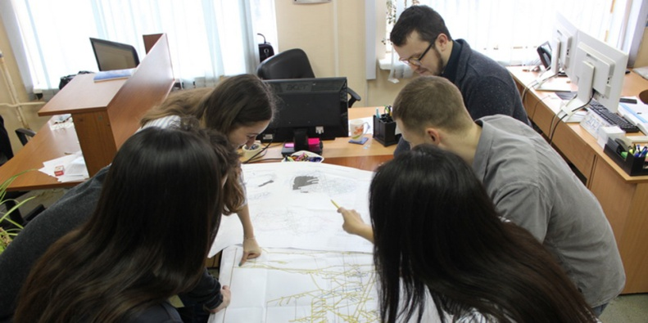
ИНВЕСТИЦИИ
Объем инвестиций в основной капитал за 2020 г. по предварительным данным составит 6 802,5 млн. руб. или на 9,1% больше, чем в 2019 г.
Увеличение объемов инвестиции связано с освоением золоторудного месторождения Сухой Лог - крупнейшего месторождения золота в России и одного из крупнейших в мире.
Разработка двух месторождений: «Чертово корыто» и «Вернинское» вошло в список инвестиционных проектов Бодайбинского района. Месторождения разрабатывает компания АО «Полюс Вернинское». В результате реализации этих проектов планируется создать около 1,5 тыс. рабочих мест.
В июне 2020 г. на заседании Инвестиционного совета при губернаторе Иркутской области получил поддержку инвестиционный проект строительства ГОКа на базе месторождения «Светловское», который планирует построить ПАО «Высочайший». В результате реализации проекта предполагается выйти на производство более трех тонн золота в год. Проект будет работать на социально-экономическое развитие северной территории Иркутской области.

Slide 9
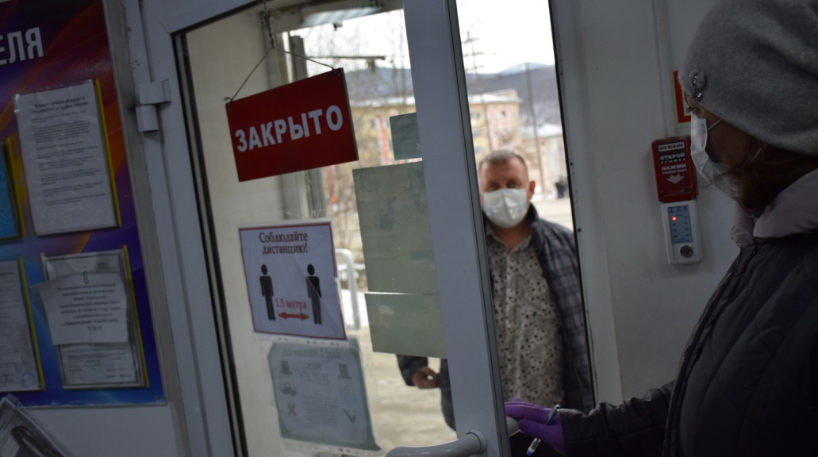
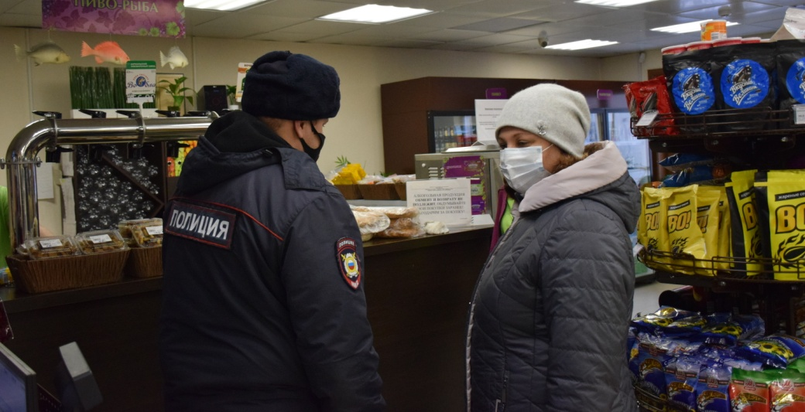
ПОДДЕРЖКА МАЛОГО И СРЕДНЕГО ПРЕДПРИНИМАТЕЛЬСТВА
В сфере малого и среднего бизнеса осуществляют деятельность около 1,8 тыс. чел.,
или 11% от общей численности занятых в экономике района.
Наибольшую долю составляют предприятия торговли и общественного питания (71,3%),
Совместно с представителями правоохранительных органов в 2020 г. регулярно проводились рейдовые мероприятия по вопросу соблюдения требований, предъявляемых к объектам потребительского рынка в целях предотвращения распространения новой коронавирусной инфекции COVID-19. В целях стабилизации ценовой ситуации на потребительском рынке, обеспечен оперативный мониторинг ценовой ситуации на территории Проводился мониторинг наличия лекарственных препаратов в аптеках г.Бодайбо, средств индивидуальной защиты органов дыхания в торговых объектах, осуществлялась фиксация цен.
Из-за пандемических ограничений серьёзно пострадал малый и средний бизнес. Именно он оказался наиболее уязвимым.
С марта правительство разработало несколько пакетов помощи населению и бизнесу, чтобы поддержать экономику в период нерабочих недель. Но, судя по опросу, не все предприниматели довольны этими мерами.
40% считают, что они не имеют эффекта, а 13%, что меры поддержки лишь отсрочили негативный эффект пандемии.

Slide 10
РЕСУРСЫ ТЕРРИТОРИИ
Общая площадь территории МО г. Бодайбо и района составляет 9 198 600 га, из неё:
земли лесного фонда – 8 606 837,7 га; земли особо охраняемых территорий и объектов – 585 850,3 га
земли населенных пунктов - 5 912 га
Вовлечено в хозяйственный оборот – 4 676,8 га (79,1%) земель населенных пунктов, из них:
Оформлено в постоянное (бессрочное) пользование, пожизненное владение
301,3 га (6,4%)
522,5 га (11,2%)
Оформлено в собственность
Передано в аренду
3 853 га (82,4%)
Динамика поступлений от аренды и продажи земельных участков, тыс.руб.
Вид поступлений | 2018 год | 2019 год | 2020 год
Аренда земельных участков | 8 032,4 | 8 914,4 | 8 657,9
Продажа земельных участков | 2 989,7 | 328,4 | 1 397,4
Рекламно-разрешительная деятельность. В 2020 году в бюджет МО г. Бодайбо и района привлечено дополнительно 533,9 тыс. рублей в виде платежей за установку и эксплуатацию рекламных конструкций. План выполнен на 102,3%.
Размер госпошлины за выдачу разрешений на установку и эксплуатацию рекламных конструкций, поступивший в бюджет района составил 10,0 тыс. руб.

Slide 11
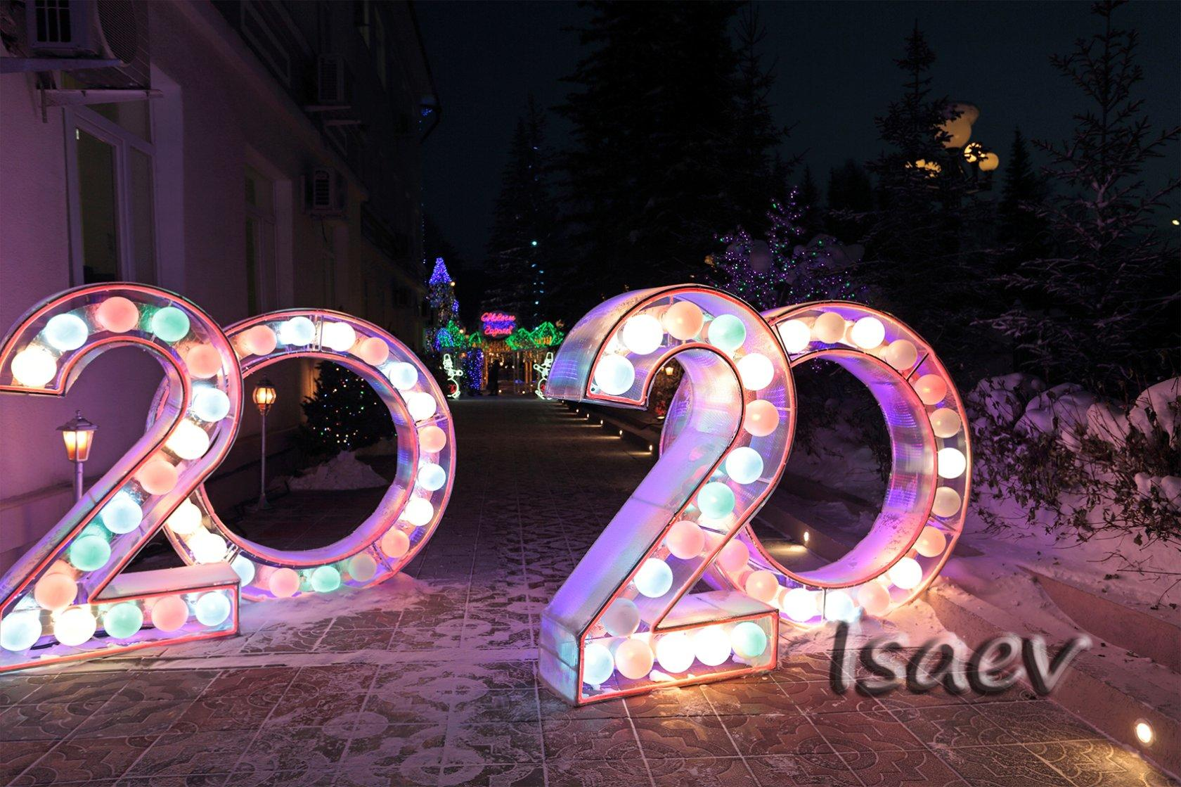
ФИНАНСОВЫЕ РЕСУРСЫ
За 2020 г. в бюджет МО г. Бодайбо и района поступили доходы в сумме 1 483,7 млн. руб., что 33,4 млн. руб. выше уровня 2019 г. Из них налоговые и неналоговые доходы составили 919,5 млн. руб., что на 74,4 млн. руб. выше уровня прошлого года. Основным источником доходов является налог на доходы физических лиц, который поступил в сумме 824,2 млн. руб., что выше уровня 2019 г. на 83,3 млн. руб. или на 10,1%. В структуре налоговых, неналоговых доходов бюджета НДФЛ занимает 89,6%. Расходы бюджета МО г. Бодайбо и района за 2020 г. составили 1 445,6 млн. руб., что выше расходов 2019 г. на 94,7 млн. руб. или на 7,0%.
На выплату заработной платы работникам муниципальных учреждений за отчетный период направлено 740,2 млн. руб., что составляет 51,2% от общей суммы расходов бюджета. Рост расходов на оплату труда в сравнении с 2019 г. составил 22,3 млн. руб.
На содержание учреждений и мероприятий социальной сферы направлено 1 194,1 млн. руб., что составляет 82,6% от общих расходов бюджета, что говорит о высокой социальной направленности бюджета.
Выделены межбюджетные трансферты бюджетам поселений 11,0 млн. руб. и дотация на выравнивание бюджетной обеспеченности поселений в сумме 52,5 млн. руб.
По состоянию на 01.01.2021 г. муниципальный долг отсутствует. Профицит бюджета сложился в сумме 38,1 млн. руб.

Slide 12
МУНИЦИПАЛЬНЫЕ ЗАКУПКИ
Действенным механизмом эффективности расходования бюджетных средств стала контрактная система в сфере закупок товаров, работ, услуг для обеспечения муниципальных нужд.
Проведены процедуры по определению поставщиков для Администрации, финансового
управления, бюджетных учреждений. В рамках частично переданных полномочий, проводились процедуры по размещению муниципальных заказов муниципальных образований.
По результатам размещенных заказов проведено 334 электронных аукциона.
Размещение муниципальных заказов в 2020 году (тыс.руб.)
Наименование учреждения, организации (заказчик) | Начальная (макс.) цена | Цена размещенных заказов | Сумма экономии
Администрация г.Бодайбо и района Финансовое управление | 33 307,1 578,1 | 29 978,7 578,1 | 2 328,4 0
Управление капитального строительства | 21 119,9 | 20 775,4 | 344,5
Управление культуры | 13 155,6 | 12 452,1 | 703,4
Управление образования | 32 459,5 | 28 387,0 | 5 072,5
Администрация Кропоткинского МО | 31 186,8 | 28 893,5 | 2 293,2
Администрация Артемовского МО | 9 800,8 | 8 896,9 | 903,9
Администрация Балахнинского МО | 2 569,3 | 2 569,3 | 0
Администрация Мамаканского МО | 13 890,7 | 13 135,4 | 755,3
Администрация Жуинского МО | 3 742,7 | 3 742,7 | 0
Итого: | 161 810,5 | 149 409,2 | 12 401,3

Slide 13
СОЦИАЛЬНАЯ СФЕРА. ОБРАЗОВАНИЕ
Образовательных организаций – 21
Численность работников в отрасли – 848 чел. (2019 г. – 889 чел.)
Обеспеченность кадрами в целом по отрасли – 86,6 %
Средняя заработная плата по видам образовательных организаций
Вид образовательной организации | 2018 год | 2019 год | 2020 год
Общеобразовательные | 38 128,6 | 41 523,6 | 44 737
Дошкольные | 31 320,4 | 33 694,9 | 36 645
Дополнительного образования | 32 680 | 36 580,7 | 40 974
Основные проблемы кадрового обеспечения сферы образования:
- старение педагогических кадров в образовательных учреждениях города и района: 46,8% составляют педагоги пенсионного возраста (в 2019 г. – 47,2%);
- сокращение количества молодых специалистов;
- отток специалистов в связи с выездом из района.
В рамках исполнения майских Указов Президента РФ обеспечен рост заработной платы педагогических работников образовательных учреждений.
Средняя заработная плата педагогических работников образовательных организаций
Вид образовательной организации | 2018 год | 2019 год | 2020 год
Общеобразовательные | 47 405 | 49 694 | 55 512
Дошкольные | 41 274 | 43 207 | 46 727
Дополнительного образования | 47 410 | 51 101 | 54 284
Средняя заработная плата обслуживающего персонала
Обслуживающий персонал школ лаборанты, библиотекари, учебно-вспомогательный персонал)
2018 г.
2019 г.
2020 г.
26 710
30 386
30 636
Обслуживающий персонал ДОУ (помощники воспитателя, учебно-вспомогательный персонал)
23 033
26 444
28 345

Slide 14
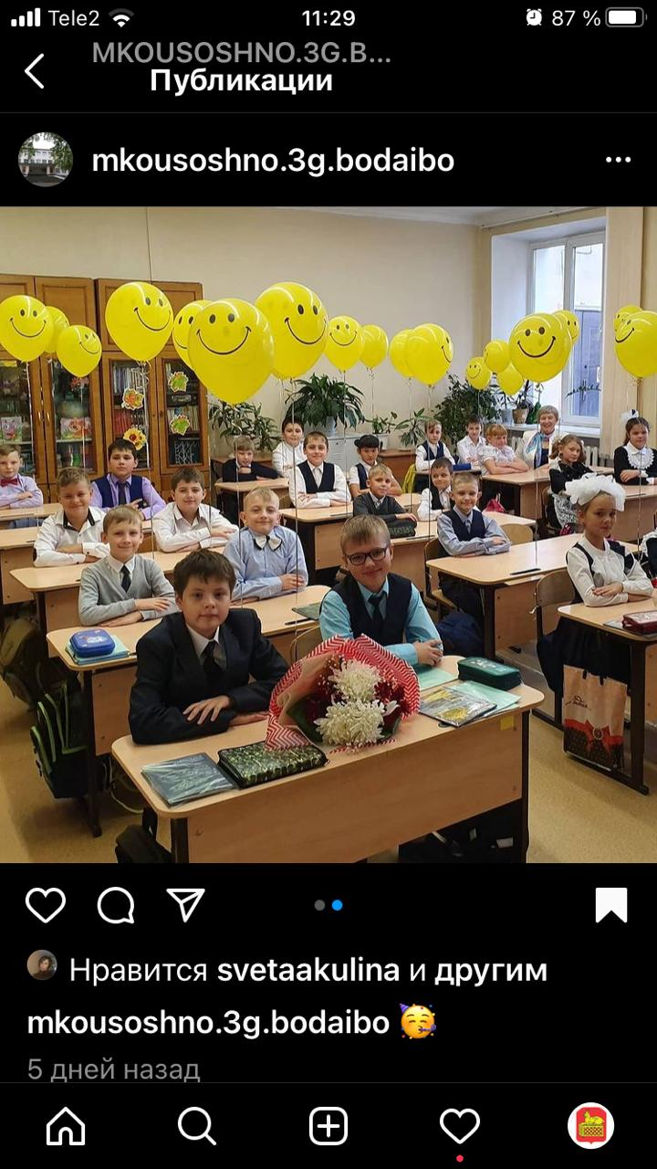
ОБРАЗОВАНИЕ
ВНЕБЮДЖЕТНЫЕ ИСТОЧНИКИ (родительская плата) – 0,2 МЛН.РУБЛЕЙ
БЮДЖЕТ МУНИЦИПАЛЬНОГО ОБРАЗОВАНИЯ Г.БОДАЙБО И РАЙОНА,
ВКЛЮЧАЯ СУБСИДИИ И СУБВЕНЦИИ
ИЗ ОБЛАСТНОГО БЮДЖЕТА – 766,1 МЛН.РУБЛЕЙ
797,5 МЛН. РУБЛЕЙ
СУММА ИСПОЛНЕННЫХ РАСХОДНЫХ
ОБЯЗАТЕЛЬСТВ В 2020 ГОДУ
Расходы на содержание 1 ребенка в образовательных учреждениях (тыс.руб.)
Вид образовательной организации | 2018 г. | 2019 г. | 2020 г.
Общеобразовательные | 133,3 | 134,9 | 148
Дошкольные | 400 | 414,5 | 449,9
Дополнительного образования | 36,6 | 32,7 | 32,8
В 2020 г. появились новые расходные обязательства:
- осуществление областных государственных полномочий по обеспечению бесплатным двухразовым питанием детей-инвалидов – 0,5 млн. руб.;
- обеспечение бесплатным питьевым молоком обучающихся 1-4 классов – 0,9 млн. руб.;
- организация бесплатного горячего питания обучающихся, получающих начальное общее образование – 0,8 млн. руб.
.
На подготовку образовательных учреждений к новому учебному году было направлено 54,1 млн. руб. из местного бюджета и 17,9 млн. рублей в рамках социального партнерства

Slide 15
ОБЩЕЕ ОБРАЗОВАНИЕ
Организаций общего образования - 10 Обучающихся – 2321 чел. ( на 52 человека меньше, чем 2019 г.)
Создание условий для получения доступного и качественного образования
в режиме пятидневной учебной недели занимается 1539 учеников (67,9% от общей численности), в 2019 году – 69,8%. Для нашей северной территории это является положительным фактором. Двусменное обучение остается в МБОУ «СОШ № 1» и МКОУ «Мамаканская СОШ»;
подвоз осуществляется по пяти маршрутам для 63 обучающихся;
реализация прав детей с ОВЗ, детей-инвалидов на получение доступного качественного образования осуществлялась по следующим направлениям:
- обучение на дому - 17 чел.;
- создание специальных классов для обучения по адаптированным основным образовательным программам - открыто 13 классов, в них обучалось 68 детей, в том числе 14 детей-инвалидов;
- инклюзивное обучение детей с ОВЗ и детей–инвалидов в классе с детьми, не имеющими нарушений в развитии. Данной формой обучения охвачен 71 ребенок;
- реализация дополнительных образовательных программ в дистанционной форме – 2 чел.
Создание условий для реализации программ профессиональной подготовки :
На базе МКОУ СОШ№ 3 г.Бодайбо 24 обучающихся с ограниченными возможностями здоровья получают профессиональные навыки по специальностям «повар» и «слесарь по ремонту автомобилей».
В период сложной санитарно-эпидемиологической обстановки,
связанной с эпидемией коронавируса, общеобразовательные учреждения переходили на особый режим работы. Занятия проводились дистанционно.
При посещении школы проводились"утренние фильтры"
с обязательной термометрией, установлены дозаторы с антисептическим средством для обработки рук.
Массовые мероприятия были отменены.

Slide 16
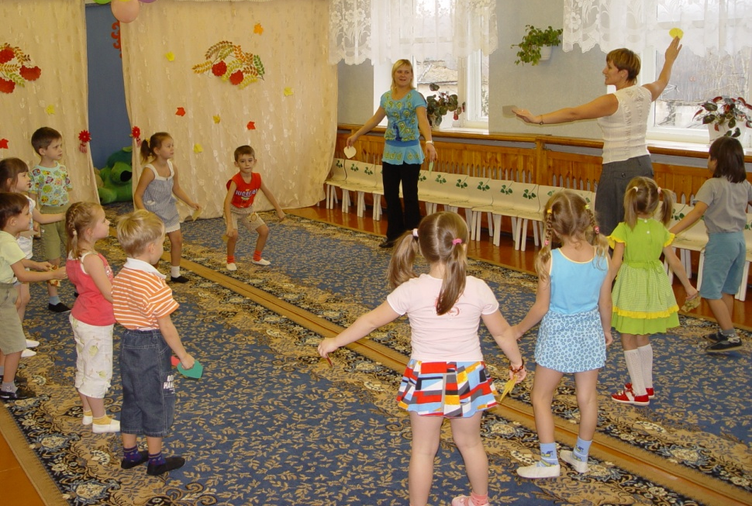
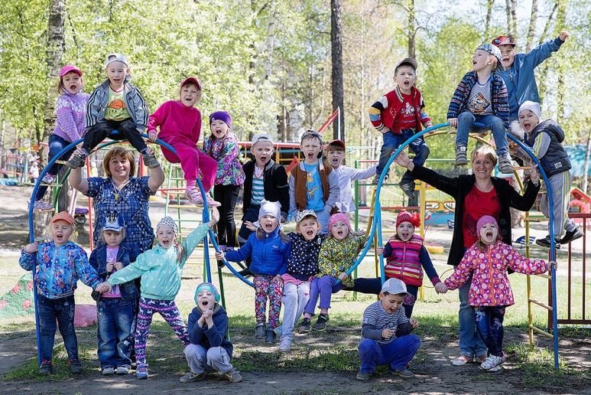
ДОШКОЛЬНОЕ ОБРАЗОВАНИЕ
Услуги дошкольного образования оказывают 11 образовательных организаций, из них:
- дошкольных образовательных учреждений – 9
- общеобразовательных организаций, реализующих программы дошкольного образования - 2
Воспитанников –1 083 чел. (в 2019 году–1 194 чел.)
Родительская плата за содержание детей в ДОУ остается неизменной с 2013 г. и составляет: от 2300 до 2700 рублей, в зависимости от пребывания ребенка в детском саду.
В целях недопущения роста родительской платы Администрацией МО г. Бодайбо и района направлено дополнительно на организацию питания в ДОУ 4,6 млн. руб.
На организацию оздоровления дошкольников направлено 883,7 тыс. руб., что позволило разнообразить меню в ДОУ в летний и осенний периоды.
В 2020 году, в период сложной
санитарно-эпидемиологической обстановки, дошкольные образовательные организации работали в режиме дежурных групп. Велось постоянное наблюдение за детьми и персоналом учреждений.
Массовые мероприятия были отменены.
В районе решена проблема доступности дошкольных образовательных учреждений не только для детей с 3-х лет, но и в возрасте от 1 года.

Slide 17
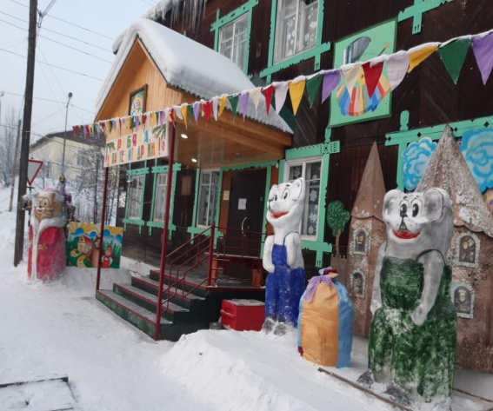
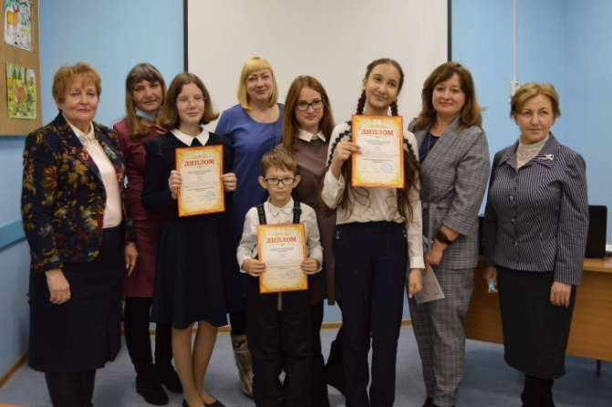
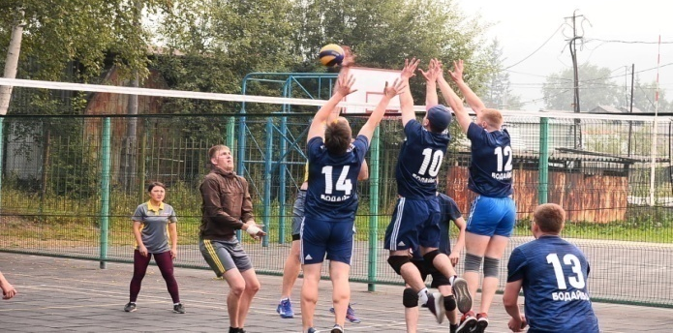
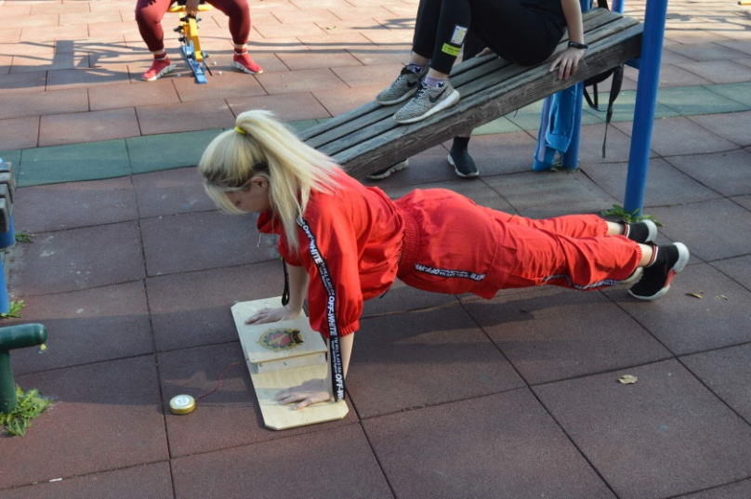
ДОПОЛНИТЕЛЬНОЕ ОБРАЗОВАНИЕ
Организаций дополнительного образования –3,
в них воспитанников – 2 140 чел. (75,6%)
Основные направления: художественное творчество; спортивное;
социально-педагогическое; техническое; эколого-биологическое; туристско-краеведческое
На базе Дома детского творчества, филиалы которого работают практически во всех поселках, разработано множество общеразвивающих программ по различным направлениям.
Объявленная пандемия
весной 2020 г. стала серьезным испытанием для всех,
включая и организации дополнительного образования. Учреждения встали перед необходимостью сохранить учебный процесс в режиме самоизоляции, и удаленное обучение стало единственным возможным вариантом.
В целом учреждения справились
с переходом на дистанционное обучение.
Детский оздоровительно-образовательный центр организует и проводит массовые соревнования разного уровня для юных спортсменов и для взрослого населения. Педагогический коллектив проводит большую организационную работу по сдаче норм физкультурного комплекса ГТО, приобретено специальное оборудование.
В 2020 г. в сдаче норм ГТО приняли участие 20 чел., из них 5 человек получили золотой знак 1 чел. - бронзовый знак.

Slide 18
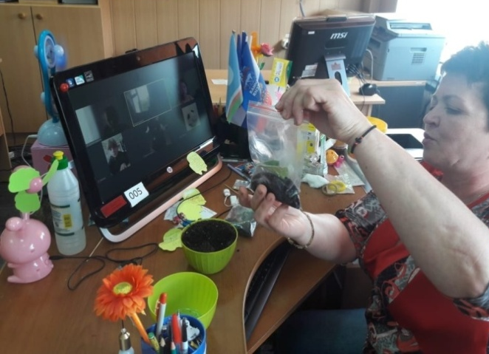
ОРГАНИЗАЦИЯ ЛЕТНЕГО ОТДЫХА И ЗАНЯТОСТИ ДЕТЕЙ
В связи со сложной санитарно-эпидемиологической обстановкой в Бодайбинском районе летом 2020 г. деятельность лагерей дневного пребывания и загородного ДОЛ «Звездочка» не осуществлялась.
В июне и в июле 2020 года организован онлайн-лагерь «Summer time». На Интернет-платформах зарегистрировались более 200 детей. В дистанционном формате проведены конкурсы, викторины, челленджи, зарядки с инструктором, экскурсии по объектам города и района, мастер-классы, интервью с руководителями организаций на тему безопасности. Самым активным участникам вручены призы.
В августе функционировали только лагеря труда и отдыха на базе 10 образовательных учреждений без организации горячего питания. В них трудились 188 подростка в возрасте от 14 лет и старше. Ребята трудились на благоустройстве и уборке школьных территорий и классов. Заработная плата составила 9 тыс. руб.
Молодые ведущие онлайн-лагеря «Summer time»

Slide 19
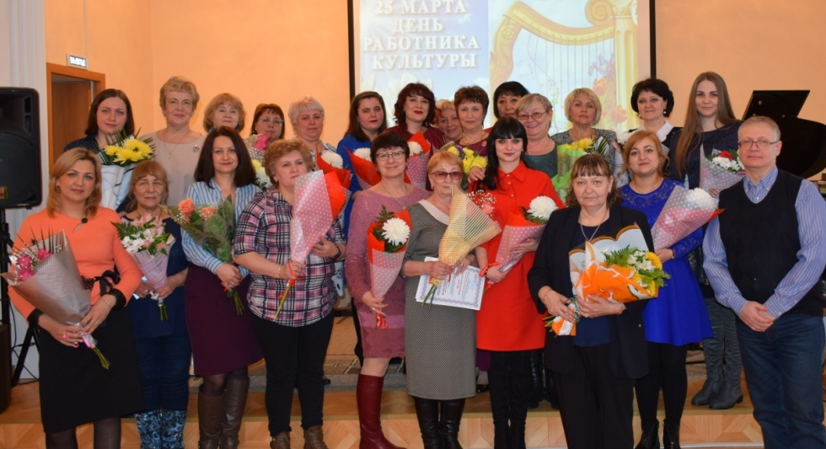
КУЛЬТУРА
Сеть учреждений культуры представлена 5 учреждениями, в составе которых 24 структурных подразделения.
Штатная численность работников культуры составляла 272,4 ед.,
из них: руководителей – 31,5 ед., основного персонала – 127 ед. (специалисты, непосредственно оказывающие услуги населению в сфере культуры), вспомогательного персонала – 107,4 ед.
Средняя заработная плата в учреждениях культуры (руб.)
Категории работников | 2018 г. | 2019 г. | 2020 г.
Специалисты учреждений культуры (клубы, библиотеки, музей) | 47 525,3 | 50 456,2 | 52 481,84
Педагогические работники музыкальных школ | 48 809,9 | 51 684,3 | 56 074,2
В большинстве учреждений культуры наблюдается тенденция старения кадров. В среднем по учреждениям культуры возраст работников составляет: до 30 лет -10%, от 30 до 55 лет - 58 %, свыше 55 лет - 32%.
Доходы от платных услуг составили 4,4 млн. руб.
(в 2019 г. – 3,8 млн. руб.),
что соответствует 96% от плана, который в течение 2020 г. был уменьшен с введением ограничительных мер в работе учреждений культуры.
Все средства от платных услуг поступили в бюджет района и направлены на поддержку технического состояния зданий учреждений культуры и на проведение культурно-массовых мероприятий.
В.А. Кернер и В.Г. Одиночкина отметили
50-летний юбилей творческой деятельности

Slide 20
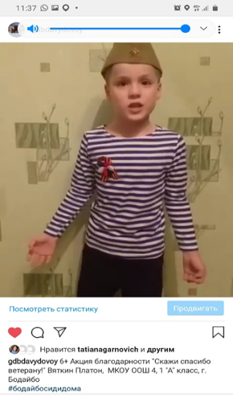
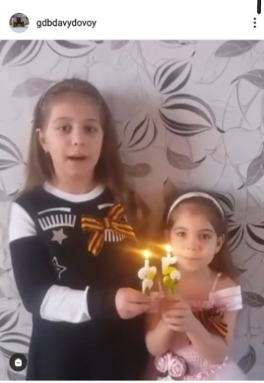
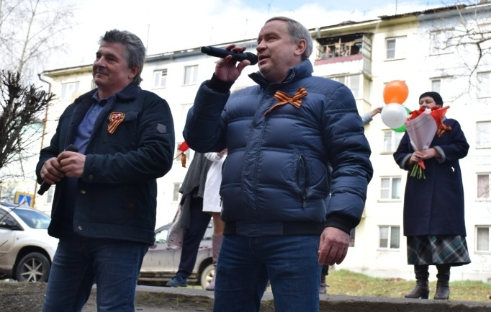
КУЛЬТУРА
Доля финансирования сферы культуры в бюджете района в 2020 г.
составила 211 млн. руб. рублей, или 15,9% (в 2019 г. - 14,4% и 194 млн. руб.)
Средства областного бюджета составили 2,2 млн. руб.
Деятельность учреждений культуры в период пандемии
Библиотеки района перешли на удаленную работу, организовав ее в социальных сетях и мессенджерах. Специалистами были организованы акции и конкурсы для читателей, была организована доставка книг на дом.
Педагоги музыкальных школ продолжали уроки в онлайн-формате, проводили конкурсы по слушанию музыки и сольфеджио.
Практически не останавливал свою деятельность и краеведческий музей, которому в 2020 году исполнилось 40 лет со дня открытия. По предварительной записи оказывались услуги по проведению экскурсий, представлялись в новом формате выставки, проводилась работу по сохранению фондов.
Досуговые центры и клубы проводили мероприятия на свежем воздухе или в онлайн-формате. Ни одно значимое мероприятие не было оставлено без внимания.
В марте 2020 года 6 учреждений культуры Бодайбинского района приняли очное участие в Районном конкурсе «Фронтовая концертная бригада». В декабре во всех досуговых учреждениях прошли новогодние мероприятия для детей.
С августа 2020 г. с выполнением всех санитарных требований возобновил работу кинотеатр «Витим» г. Бодайбо. Более 12 тыс. зрителей воспользовались услугами кинотеатра.

Slide 21
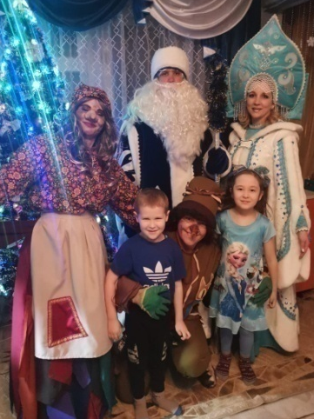
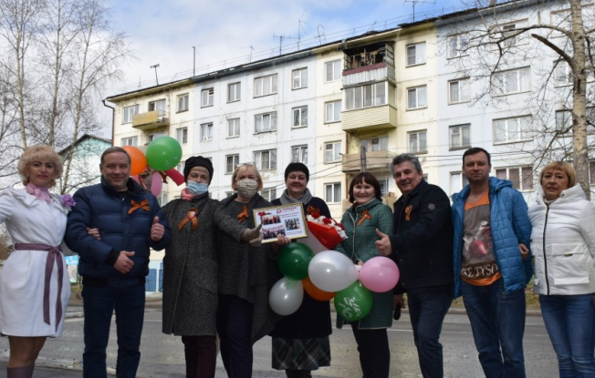
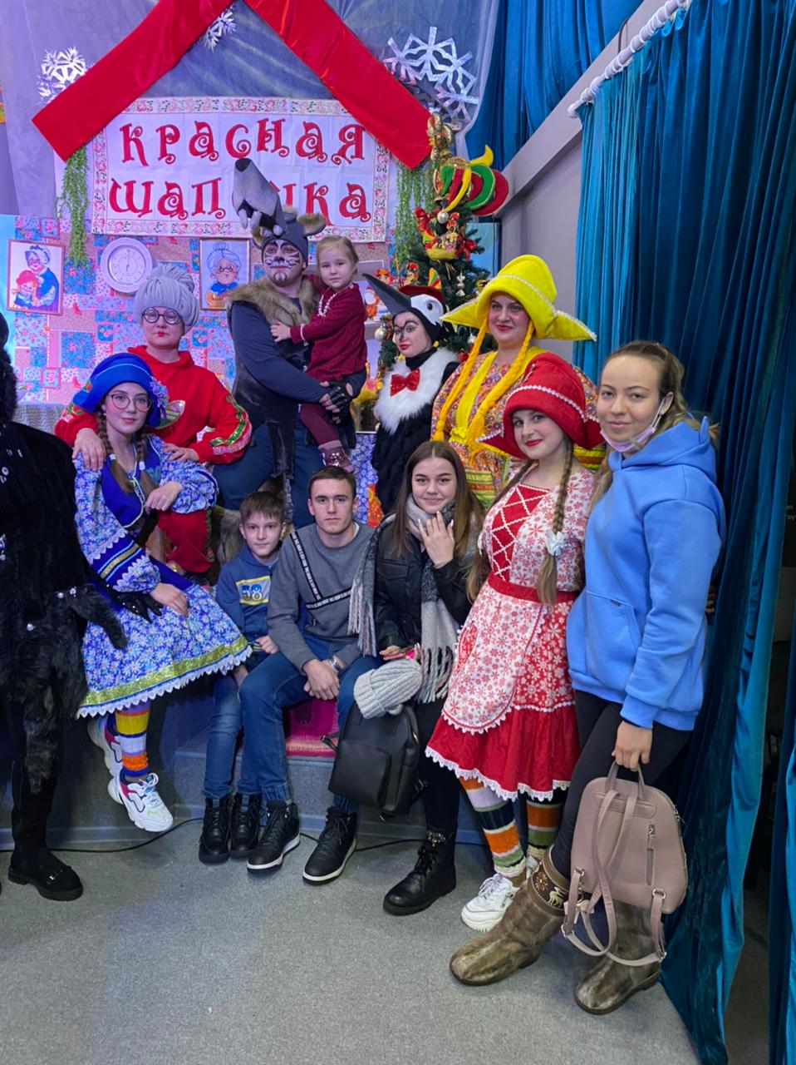
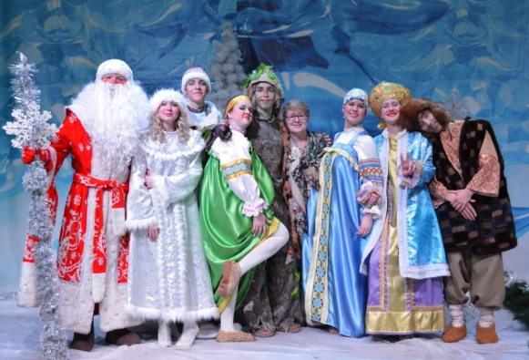
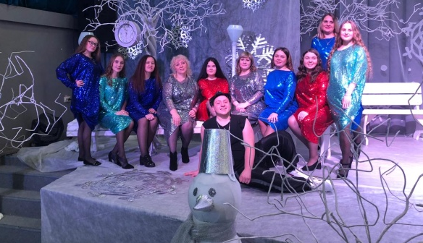
МЕРОПРИЯТИЯ 2020 ГОДА
Объединение «Сардаана» ДЦ п. Перевоз приняли участие в XV Международной выставке – ярмарке «Сокровища Севера» в г. Москве, где стали лауреатами выставки и обладателями специального приза
Районный конкурс «Фронтовая концертная бригада».
Новогодние мероприятия и поздравления на дому в поселках района
«Концерт под окном»
Персональные поздравления ветеранам

Slide 22
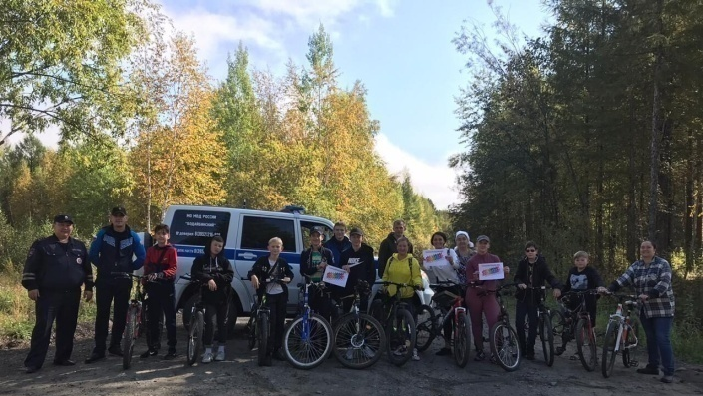
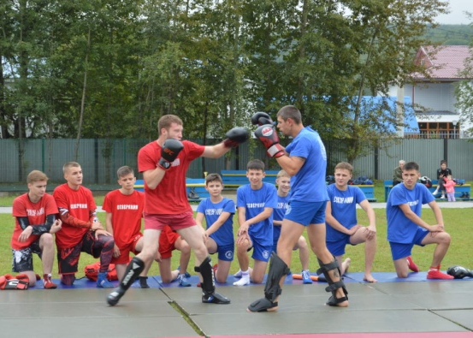
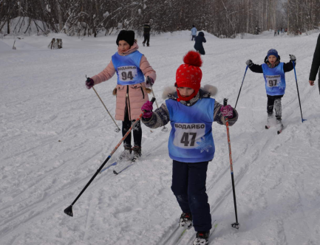
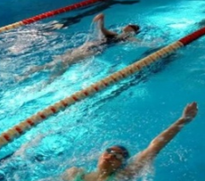
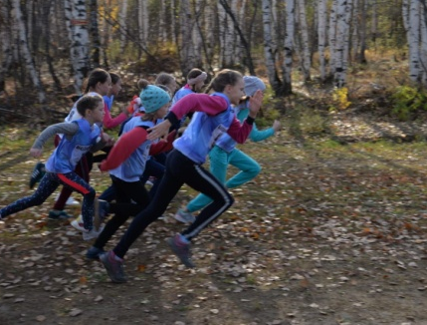
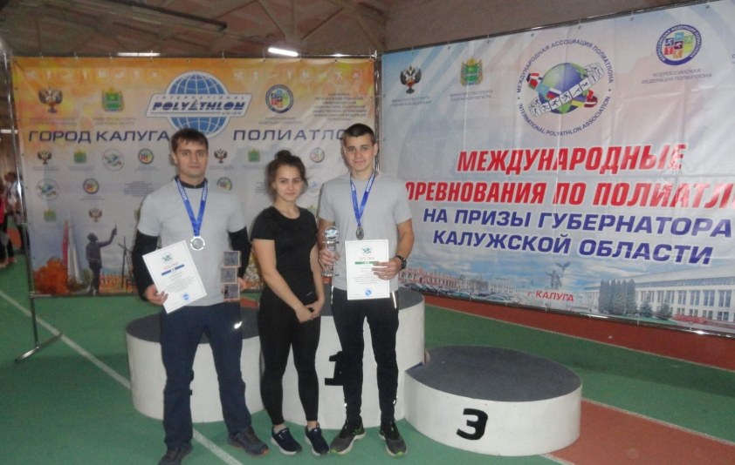
ФИЗИЧЕСКАЯ КУЛЬТУРА И СПОРТ
Финансирование мероприятий
в 2020 году
567,2 тыс. руб.
(в 2019 г. – 1 749,7 тыс. руб.)
174,3 тыс. руб. – участие в выездных соревнованиях
Муниципальная программа
«Развитие физической культуры и спорта в Бодайбинском районе»
392,9 тыс.руб. – проведение физкультурно –оздоровительных мероприятий
Основные показатели развития физической культуры и спорта
2019 г. 2020 г.
Всего спортивных сооружений 55 55
Количество спортивных групп и
секций 58 58
Доля учащихся, занимающихся
в кружках и секциях (%) 68,3 69
Удельный вес занимающихся
физкультурой и спортом к общему
количеству населения (%) 33,8 37,7
Проведено 27 спортивных мероприятий, в рамках которых проведено более 70 соревнований, в них приняли участие 2 122 чел. Среди них традиционные: Всероссийская лыжная гонка «Лыжня России», лыжная гонка ветеранов, турнир по футболу «Седой Витим», День защитника Отечества, День физкультурника и др.
Бодайбинские спортсмены приняли участие
в 5 выездных соревнованиях различного уровня, на которых заняли
10 призовых мест.

Slide 23
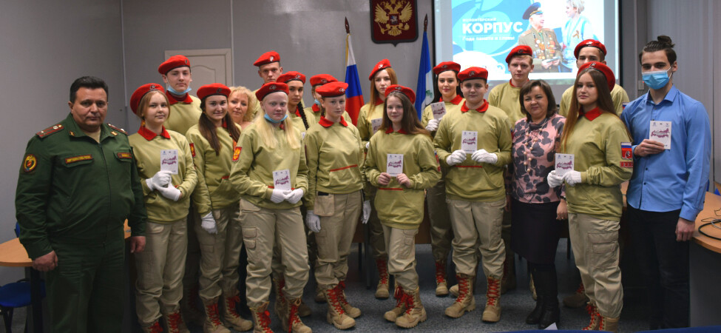
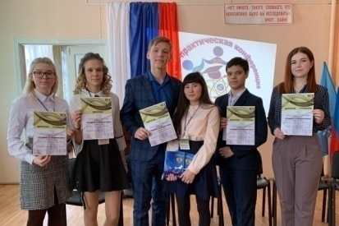
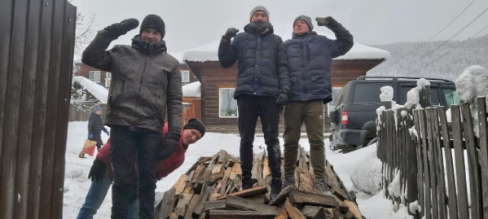
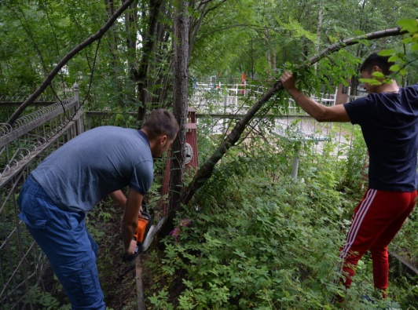
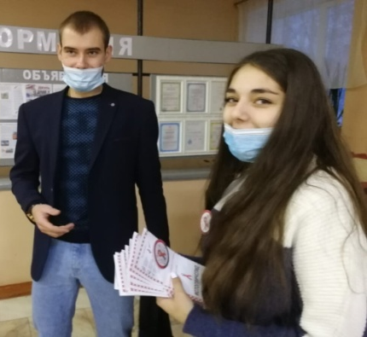
МОЛОДЕЖНАЯ ПОЛИТИКА
Муниципальная программа
«Развитие молодежной политики в Бодайбинском районе»
Подпрограмма «Молодежь Бодайбинского района»
Подпрограмма «Комплексные меры профилактики злоупотребления наркотическими средствами и психотропными веществами в Бодайбинском районе»
Волонтерское движение
Число участников - более 200 чел.
В связи с эпидемиологической ситуацией подготовлено 10 волонтеров для оказания услуг по доставке продуктов питания и медицинских препаратов для лиц, находящихся на самоизоляции.
Гражданско-патриотическое воспитание
Проведено более 30 мероприятий.
Число участников – более 1500 чел.
Поддержка талантливой и одаренной молодежи
Участие в программах ВДЦ «Океан», ВДЦ «Орленок».
Выплата стипендии мэра победителю конкурса «Ученик года»
Профилактическая работа с обучающимися ведется через общественные наркопосты, которые созданы во всех школах района. В Бодайбинском горном техникуме работает кабинет профилактики, проводится индивидуальное консультирование подростков.
Региональным специалистом по профилактике асоциальных явлений проводятся обучающие тренинги по подготовке волонтеров в сфере профилактики. За год 24 человека получили навыки, помогающие им в деятельности.
В связи с эпидемиологической ситуацией не проводились в полном объеие акции и мероприятия по профилактике социально-негативных явлений, работал онлайн-лагерь, в котором было задействовано 120 чел.

Slide 24
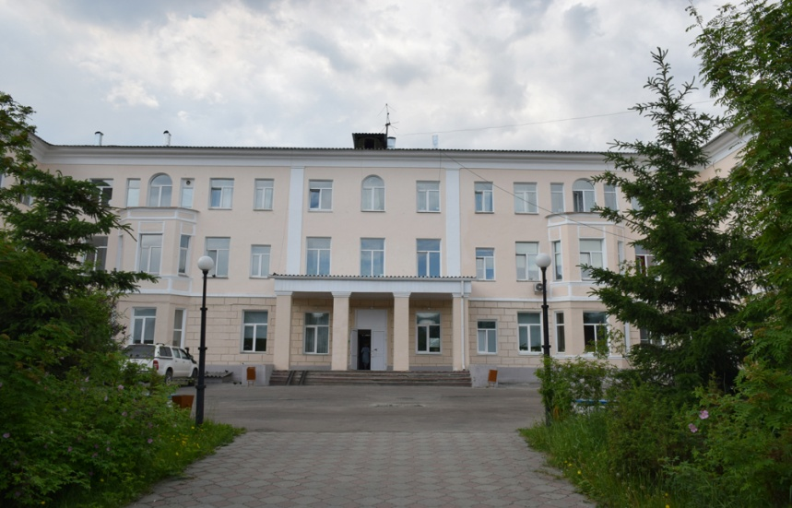
ЗДРАВООХРАНЕНИЕ
2019 г. 2020 г.
Всего работающих в здравоохранении 350 чел. 345 чел.
в том числе:
Врачи 42 чел. 38 чел.
Средний медицинский персонал 122 чел. 121 чел.
Младший медицинский персонал 15 чел. 15 чел.
Прочий персонал 171 чел. 171 чел.
В 2020 году обеспеченность врачами снизилась на 10% по отношению к 2019 году, и составляет 49,8%.
В 2020 г. наше здравоохранение столкнулось с новым вирусом. И бодайбинские медики фактически были оставлены с ним наедине. Но совместными усилиями Администрации и золотодобывающих предприятий они справились с COVID-19.
С самого начала пандемии золотодобывающие предприятия начали передавать медицинскому учреждению аппараты искусственной вентиляции легких (ИВЛ), средства индивидуальной защиты, лекарственные препараты и другое необходимое оборудование. Выделялись средства на приобретение медикаментов, обеспечение питания в госпиталях, покупку бытовых вещей для медучреждения.
Пожертвованы денежные средства на финансирование расходов, связанных с проведением тестирования и лабораторными исследованиями граждан на COVID-19.
В рамках партнерских отношений для больницы приобретен компьютерный томограф. Для его установки переоборудовано отдельное помещение, в соответствии с требованиями. Проводится обучение персонала.

Slide 25
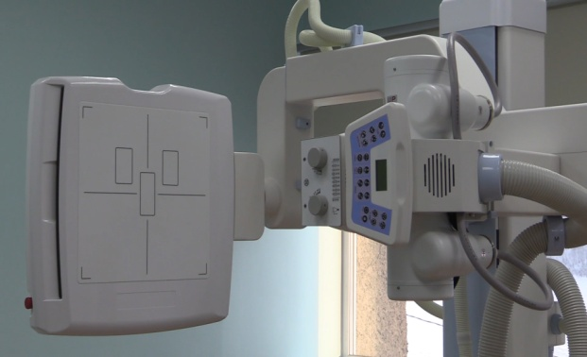
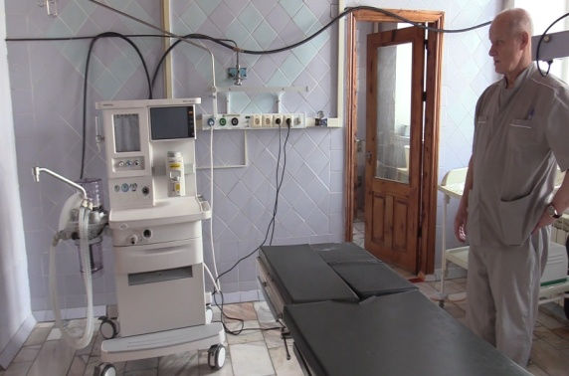
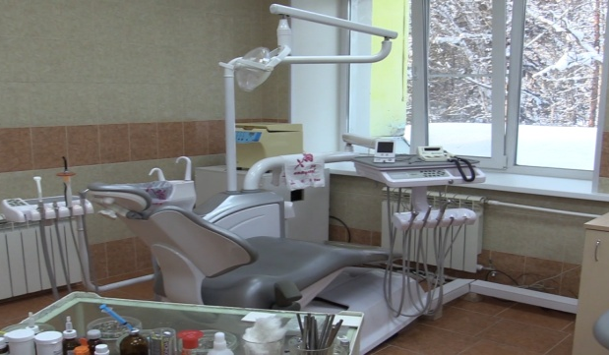
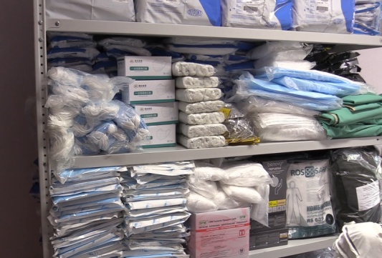
ЗДРАВООХРАНЕНИЕ. СОТРУДНИЧЕСТВО С АДМИНИСТРАЦИЕЙ
На укрепление материально-технической базы учреждений здравоохранения
в 2020 году направлено 66 млн. рублей (в 2019 г. - 2,9млн. руб.)
В рамках мероприятий социально-экономического партнерства приобретено оборудование, профинансированы ремонтные работы в медицинских учреждениях города и района
Основные задачи в сфере здравоохранения направлены на:
- проведение целенаправленной работы по привлечению медицинских кадров в Бодайбинский район;
- сотрудничество с Администрацией района в части приобретения жилой площади для приезжающих врачей;
- совместную разработку с Администрацией района муниципальной программы по профориентационной работе с выпускниками школ Бодайбинского района;
- организацию межведомственной работы по повышению уровня охвата населения диспансеризацией и профилактическими осмотрами;
- повышение эффективности работы по профилактике младенческой смертности;
- соблюдение принципов маршрутизации при организации медицинской помощи беременным женщинам и детям раннего возраста;
- продолжение участия в реализации приоритетных проектов в рамках социально-экономического партнерства;
- решение вопроса по строительству врачебной амбулатории в п. Артемовский за счет внебюджетных средств;
- завершение внедрения программы бережливой поликлиники в детской поликлинике и приемном отделении г. Бодайбо.

Slide 26
МЕРЫ СОЦИАЛЬНОЙ ПОДДЕРЖКИ РАБОТНИКОВ БЮДЖЕТНОЙ СФЕРЫ ДЛЯ ПРИВЛЕЧЕНИЯ И СОХРАНЕНИЯ КАДРОВ В РАЙОНЕ
Реализация подпрограммы «Кадровое обеспечение учреждений образования, культуры, здравоохранения
Ежегодные денежные выплаты специалистам, прибывшим на работу в Бодайбинский район в размере 100 тыс. руб. (с высшим образованием) и 50 тыс.руб. (со средне-специальным образованием увеличена до 150 и 75 тыс. соответственно. В 2020 году денежные выплаты получили: 17 работников образования, врачей и работников среднего медицинского персонала. 5 педагогов – участники программы «Земский учитель»; 2 врача (терапевт и стоматолог) и 1 фельдшер – приехали работать по программе «Земский доктор».
Обеспечение жильём
За счет средств местного бюджета для педагогов и медицинских работников в 2020 году было
приобретено 6 квартир в г. Бодайбо и в поселках района.
В соответствии с Порядком предоставления частичной компенсации расходов по найму жилого помещения молодым и приглашенным специалистам образовательных учреждений г. Бодайбо, утвержденном постановлением Администрации г. Бодайбо и района, с 2016 года педагоги ежемесячно получают компенсационную выплату. В 2020 г. 14 педагогов получали компенсационную выплату в размере до 15 тыс. руб. ежемесячно. Всего данной льготой с 2016 г. воспользовалось 20 приглашенных специалистов.
За счет средств Фонда социальной поддержки работников ОГБУЗ «Районная больница г. Бодайбо» производится оплата расходов по найму жилья вновь прибывшим специалистам в сумме до 10 тыс. руб.
Предоставление компенсационных выплат
В целях повышения образовательного ценза и закрепления специалистов в образовательных организациях г. Бодайбо и района предусмотрены компенсационные денежные выплаты работникам, обучающимся в средних профессиональных и высших учебных заведениях.
С 2015 года данной выплатой воспользовалось 30 работников образовательных организаций. На эти цели из бюджета МО г. Бодайбо и района в 2020 г. направлено 101,2 тыс. руб. Всего с 2015 года выделено 766 тыс. руб.

Slide 27
СОЦИАЛЬНАЯ ПОДДЕРЖКА НАСЕЛЕНИЯ
Администрацией МО г. Бодайбо и района реализуется комплекс мер социальной поддержки граждан:
Для семей, имеющих в своем составе трех и более детей, принятых под опеку, переданных на воспитание в приемную семью, размер родительской платы снижен на 50% .
На организацию льготного питания в образовательных учреждениях направлено из бюджета МО г. Бодайбо и района 4 622,4 тыс.руб.
Все услуги по дополнительному образованию детей оказываются на бесплатной основе. С 2015 года отменена плата за посещение объектов спорта (каток, бассейн, лыжная база) для приемных, опекаемых и многодетных семей. В 2020 г. такой мерой соцподдержки пользовались 65 детей.
Оказывается материальная помощь жителям, оказавшимся в трудной жизненной ситуации. В 2020 г. помощь оказана 103 чел. на сумму 2 531,7 тыс. руб., в том числе 24 семьи с детьми на сумму 818,8 тыс. руб. (в 2019 г. - 21 семья на сумму 897,4 тыс. руб.).
В преддверии Нового года 87 детей получили комплекты теплой одежды, все категории детей были обеспечены сладкими новогодними подарками. Кроме того, все дети начальной школы и дети-инвалиды были обеспечены новогодними подарками от АО «ЗДК «Лензолото».
При поддержке золотодобывающих предприятий организовывались благотворительные акции «Собери ребенка в школу», в рамках которой 50 детей обеспечены одеждой, обувью и канцелярскими принадлежностями.
С 2016 года реализуется муниципальная программа «Семья и дети Бодайбинского района»
Основные направления программы :
- поддержка семей с детьми, находящихся в трудной жизненной ситуации, приемных семей;
создание условий для социализации детей-инвалидов, интеграции их в общество;
обеспечение семей, воспитывающих детей, болеющих сахарным диабетом тест-полосками и жизненно необходимыми препаратами. В 2020 г. помощь получили 8 детей-инвалидов, 2 семьи тест-полоски с глюкометром.
создание условий для отдыха, оздоровления и занятости детей, развития семейных форм отдыха.
проведении городских и районных мероприятий, направленных на укрепление института семьи, сохранение и развитие семейных ценностей.
В 2020 г. на исполнение мероприятий
Программы было направлено из бюджета
МО г. Бодайбо и района – 868,9 тыс.руб.,
внебюджетных – 660 тыс. руб.

Slide 28
СОЦИАЛЬНАЯ ЗАЩИТА НАСЕЛЕНИЯ
По состоянию на 01.01.2021 года в учреждении числится 5 179 получателей мер социальной поддержки (2019 г – 4 806), из них получают льготы за счет средств федерального бюджета - 1 128 чел., из средств бюджета Иркутской области – 4 051 чел.
Основной мерой социальной поддержки является выплаты социальных пособий семьям с детьми. На учете состоит 2396 получателей, которым предоставляется 33 меры социальной поддержки. В 2020 г. были установлены новые меры социальной поддержки для семей, имеющим детей. Поступило 1217 заявлений.
В 2020 г. началась выдача удостоверений многодетным семьям. Статус получили 92 семьи.
Компенсацию расходов на оплату жилого помещения и коммунальных услуг получают 2551 чел. Из них, 104 человека – граждане, имеющие статус «Дети ВОВ».
На получение жилищных субсидий в связи с переселением из районов Крайнего Севера и приравненных к ним местностей на 01.01.2021 г. претендует 491 семья.
В 2018 г. принят Закон Иркутской области «О дополнительной мере социальной поддержки граждан, проживающих в поселке Маракан». Гражданам предоставлена единовременная социальная выплата для приобретения жилья в размере 758 280 рублей. 246 чел. реализовали право на социальную выплату. В настоящее время в п. Маракан проживают 12 чел., с которыми ведется работа по их переселению.
В рамках реализации государственной программы Иркутской области «Социальная поддержка населения» оказаны дополнительные меры социальной поддержки отдельным категориям граждан в виде: адресной материальной помощи - 23 чел.; государственной социальной помощи - 33 чел.; на основе социального контракта – 4 чел.
Принят закон от о дополнительной мере социальной поддержки семей в виде областного материнского (семейного) капитала. С 01.02.2020 г. размер материнского капитала составил 108 150 руб. Выдано 16 сертификатов, а с начала действия закона с 2012 г. всего выдано 264 сертификата.
В соответствии с подпрограммой «Социальное развитие коренных малочисленных народов Иркутской области» в 2020 г. оказана материальная помощь на приобретение одежды, медицинских препаратов и продуктов питания 3 семьям общей численностью 11 человек.
Администрация г. Бодайбо и района регулярно оказывает финансовую помощь учреждениям социальной защиты в организации и проведении мероприятий:
- форум приемных родителей;
муниципальный этап конкурса «Почетная семья;
международный День семьи;
празднование годовщины Победы в ВОВ и другие.

Slide 29
ОБЕСПЕЧЕНИЕ ТРАНСПОРТНОЙ ДОСТУПНОСТИ
Протяженность дорог общего пользования - 579 км.
Протяженность автомобильных дорог общего пользования местного значения - 184 км, в том числе с твердым покрытием – 74 км, из них с усовершенствованным покрытием – 44 км.
Обслуживанием и ремонтом дорог занимается филиал «Бодайбинский» ОАО «Дорожная служба Иркутской области». Большую помощь и поддержку в содержании отдельных участков дорог оказывают золотодобывающие предприятия района.
Для организации транспортного обслуживания населения по маршрутам Бодайбо-Перевоз, Бодайбо-Васильевский, Бодайбо–Артемовский, Бодайбо–Балахнинский и Бодайбо-Мамакан в 2020 г. в бюджете района была предусмотрена субсидия на возмещение затрат в размере 5 672,7 тыс. руб. Заключены муниципальные контракты с ООО «УК ГОРОД» и ИП Зобнин М.А.
Для доставки спортивных, творческих коллективов до станции ВСЖД «Таксимо» и обратно в 2019 году приобретен комфортабельный микроавтобус «Mercedes-Benz-223210», что существенно сказывается на экономии бюджета и позволяет отказаться от дорогостоящих услуг индивидуальных предпринимателей.
Для обслуживания населения п. Мамакан при организации пассажирских перевозок, приобретен новый пассажирский автобус ПАЗ–32054 стоимостью 1 916 тыс. руб. взамен сгоревшего в 2019 г. автобуса.

Slide 30
ИНЖЕНЕРНАЯ ИНФРАСТРУКТУРА. ЖИЛИЩНО-КОММУНАЛЬНОЕ ХОЗЯЙСТВО
В Бодайбинском районе остается сложной ситуация с содержанием автомобильных дорог общего пользования регионального и межмуниципального значения. Все автомобильные дороги района общей протяженностью
500 км находятся в собственности правительства Иркутской области, оперативным управлением занимается дирекция по строительству и эксплуатации, содержанием – филиал Бодайбинский.
В связи с большим с трафиком высокотоннажной техники золотодобывающих предприятий и сложным рельефом, дорожное полотно быстро изнашивается и требует постоянного обслуживания в целях безопасной перевозки людей и детей.
По дорогам осуществляется движение пассажирского транспорта, а в период учебного процесса – перевозка школьников.
Проблемой своевременного и качественного содержания дорог является низкая оснащенность филиала дорожной техникой. Администрация неоднократно обращалась в Прокуратуру Иркутской области, в Правительство Иркутской области с просьбой рассмотреть возможность оснащения дорожной техникой, но до настоящего времени ничего не изменилось.
Вопрос о качестве дорог обсуждался и во время прямого эфира с губернатором Иркутской области Игорем Кобзевым.
Глава региона отметил, что на сегодняшний день 40% техники, которая находится на балансе Дорожной службы Иркутской области, неисправна. Чтобы исправить ситуацию с бодайбинскими дорогами, власти рассматривают возможность передать проблемные участки дороги Бодайбо – Таксимо на обслуживание частному лицу.
Кроме того, изыскиваются возможности о включении реконструкции и капитального ремонта проблемных участков дорог в федеральную программу. Данная проблема будет обсуждаться с министром транспорта РФ.

Slide 31
РАЗВИТИЕ ИНФРАСТРУКТУРЫ
Мероприятия по строительству, реконструкции и ремонту осуществлялись в рамках муниципальной программы «Строительство, реконструкция, капитальные и текущие ремонты объектов муниципальной собственности МО г. Бодайбо и района». В 2020 г. на эти цели было направлено 274,7 млн. руб.
ОБЪЕМ ВЛОЖЕНИЙ
Бюджет МО 107,7 млн.руб.
Обл. бюджет 167 млн.руб.
На продолжение работ по строительству школы
в п. Мамакан запланировано 175 430 тыс.руб. Недоосвоено 79 607,2 тыс. руб. средств областного бюджета. В декабре 2020 года было заключено дополнительное соглашение на продление срока выполнения работ по контракту до 01.12.2021 года. Объект планируется сдать в 2021 г.
Капитальные и текущие ремонты:
- объектов образования 40 032,6 тыс.руб.
- объектов культуры 18 309,1 тыс.руб.
В октябре 2019 года заключен муниципальный контракт на реконструкцию здания КДЦ г. Бодайбо. Запланировано ассигнований в объеме 26 940,4 тыс.руб., освоено - 15 793,0 тыс. руб. В декабре 2020 года заключено дополнительное соглашение на продление срока выполнения работ.
Объект планируется сдать
в 2021 г.
Ремонт и благоустройство территории
ДОЛ «Звездочка» - 2 014,0 тыс. руб. Выполнены работы по ремонту жилых корпусов и в помещениях пищеблока. Проведены работы по укладке тротуарной плиткой площадки под бассейн.
Выполнены работы по благоустройству территории д/с № 13 «Березка» г. Бодайбо .
2,3 млн. рублей из областного и местного бюджетов выделено в рамках проекта «Народные инициативы» .

Slide 32
СОЦИАЛЬНО –ЭКОНОМИЧЕСКОЕ СОТРУДНИЧЕСТВО
В 2020 году наибольшая доля средств направлена на покупку оборудования, лекарственных препаратов и средств индивидуальной защиты для борьбы с COVID-19, а также на строительство и капитальный ремонт объектов;
решение приоритетных задач образовательных организаций и учреждений культуры.
Для ОГБУЗ «Районная больница г. Бодайбо» приобретено 19 аппаратов искусственного дыхания (ИВЛ), средства индивидуальной защиты, рентгенографический палатный передвижной аппарат, анализатор свертывания крови и другое необходимое медицинское оборудование.
На базе МКОУ «СОШ № 1 г. Бодайбо» создана информационно-образовательная среда центра образования цифрового и гуманитарного профиля «Точка роста».
Профинансированы работы по благоустройству стадиона «Труд».
Выделены средства на строительные работы по возведению пристроя к зданию Культурно-досугового центра г. Бодайбо.
В рамках празднования 75-летия Победы частично профинансированы работы по капитальному ремонту памятника воинам-бодайбинцам, погибшим в годы ВОВ.
Значительные финансовые средства направлены на улучшение материально-технического оснащения образовательный учреждений, Бодайбинского горного техникума.
Оказана финансовая помощь некоммерческой организации коренного малочисленного населения «Эвенкийская община «Тайга» п. Перевоз.
Для лыжной базы «Таежная» в г. Бодайбо приобретены лыжи, проведено освещение лыжной трассы (800м).
Профинансированы работы по устройству ледового городка в г. Бодайбо.
Оказана финансовая помощь Бодайбинской районной общественной организации ветеранов (пенсионеров) войны, труда, вооруженных сил и правоохранительных органов и Бодайбинской организации Всероссийского общества инвалидов для решения проблем пожилых граждан и граждан с ограниченными возможностями.
В благотворительных акциях принимают участие и индивидуальные предприниматели.
В преддверии Дня Победы оказана поддержка в виде праздничных продуктовых наборов для участников и ветеранов Великой Отечественной войны, тружеников тыла.

Slide 33
ОСНОВНЫЕ ПРОБЛЕМЫ СОЦИАЛЬНО-ЭКОНОМИЧЕСКОГО РАЗВИТИЯ
Проблемы территории, решение которых запланировано в долгосрочной перспективе в связи с дальнейшим развитием золотодобывающей отрасли,
в том числе с освоением месторождения Сухой Лог
Отсутствие круглогодичного сообщения через р. Витим
Необходимость реконструкции взлетно-посадочной полосы в г. Бодайбо
Нестабильное состояние дорог общего пользования по маршрутам:
Бодайбо -Таксимо, Бодайбо-Кропоткин и Кропоткин-Перевоз
Проблемы территории социального плана:
Высокая стоимость авиабилетов. Постоянные обращения в Правительство и
Законодательное собрание Иркутской области результатов не дали.
Администрация г. Бодайбо и района оказывает материальную поддержку
гражданам, находящимся в трудной жизненной ситуации для приобретения
авиабилетов для лечения в областных учреждениях здравоохранения.
Проблема обеспеченности кадров в сфере образования, культуры
и здравоохранения. Приняты меры по привлечению специалистов для работы
в Бодайбинском районе, но отдаленность территории, отсутствие доступной
транспортной логистики, не очень привлекательная заработная плата
(особенно у молодых специалистов) является сдерживающим фактором.
Проблема строительства жилья для работников бюджетной сферы.
Проблема переселения граждан из экономически неперспективных поселков
Васильевский и Апрельск Бодайбинского района и создание гражданам
этих населенных пунктов современных условий проживания.
Проблема малой пропускной способности канализационного
коллектора и КНС, очистных канализационных сооружений
г. Бодайбо, что служит причиной загрязнения береговой полосы
в створе г. Бодайбо.

Slide 34
ПЕРСПЕКТИВЫ СОЦИАЛЬНО-ЭКОНОМИЧЕСКОГО РАЗВИТИЯ
Целью социально-экономической политики является повышение качества жизни населения
на основе обеспечения экономического роста территории, повышения эффективности системы управления, проведения эффективной социальной политики, дальнейшего развития инфраструктуры
Для достижения поставленной цели предстоит решить следующие основные задачи:
В сфере экономики
Дальнейшее развитие экономического потенциала территории, основу которой составляют объекты золотодобычи и связанные с ними вспомогательные производства. Сохраняющая тенденция роста золотодобычи, связанная, прежде всего, с освоением рудных месторождений и имеющая дальнейшую перспективу с освоением месторождения «Сухой Лог» позволяет прогнозировать создание новых рабочих мест, развитие инфраструктуры, в первую очередь транспортной, а следовательно, и дополнительные поступления в бюджет района.
В сфере управления:
Обеспечение социальной направленности бюджета – не менее 95%
от общих расходов бюджета направлять на содержание и мероприятия
социальной сферы (образование, культура, здравоохранение,
социальная политика, физическая культура и спорт, молодежная
политика).
Совершенствование механизмов социального партнерства.
Только посредством объединения усилий Администрации г. Бодайбо и
района и бизнес-структур возможно решить поставленные задачи
и реализовать социально-значимые для бодайбинцев проекты.
В сфере социальной политики:
Обеспечение роста заработной платы работникам бюджетной сферы.
Развитие материально-технической базы учреждений социальной сферы.
Завершение в 2021 г. строительства Мамаканской СОШ;
Завершение работ по реконструкции МКУ «Культурно-досуговый центр г. Бодайбо и района».

Slide 35
Администрация муниципального образования г. Бодайбо и района
СПАСИБО ЗА ВНИМАНИЕ!
В презентации использованы фото Владимира Исаева

